Slide 1




View User Information
เพิ่มสมาชิก
ข้อมูลสมาชิก
ข้อมูลสมาชิก


แสดงข้อมูลทั้งหมด
เพิ่ม
แก้ไข
ดูข้อมูล
พิมพ์
แสดงผล
10 
รายการ/หน้า
ค้นหา :
ลำดับ | รหัสสมาชิก | ชื่อ | รหัสบัตรประชาชน | ที่อยู่ | หมายเลยโทร ศัพท์มือถือ | หมายเลข โทรศัพท์บ้าน | อีเมล | ไลน์ | เฟซบุ๊ค
1.
2.
3.
4.
แสดงรายการ 1 ถึง 4 ของทั้งหมด 4 รายการ
Previous
1
Next
#093D6A
#FFC000

Slide 2




*Comment : ต้องมีการแจ้งเตือน ในส่วนข้อมูลที่ยังไม่ครบ (อาจจะเป็นข้อความแจ้งเตือน หรือ เปลี่ยนสีของ Tab )
Register : เพิ่ม / แก้ไขข้อมูลสมาชิก
1. สรุป เตือน field ล็อคให้บันทึกเลขที่บัตรประชาชน, ชื่อ, นามสกุล, วันเดือนปีเกิด ถูกต้องนะคะ
ข้อมูลสมาชิก
เพิ่ม ข้อมูลสมาชิก
จัดเก็บ
พิมพ์
ข้อมูลตามบัตรประชาชน และข้อมูลการติดต่อกลับ
ประวัติการฝึกอบรม
ประวัติการดูงาน
ประสบการณ์ในการช่วยเหลือสังคม
รางวัลเชิดชูเกียรติที่เคยได้รับ
ข้อมูลการศึกษา
ข้อมูลสุขภาพ
ข้อมูลสถานที่ทำงาน และประวัติการทำงาน
รหัสสมาชิก
member_code
สมาชิกต้นสังกัด
parent_code
ประเภทสมาชิก
mem_type_code
กลุ่มของสมาชิก
mem_type_code
❑
❑
ระดับสมาชิก
mlevel_code
สถานะสมาชิก
mstatus_code
❑
ชื่อ
fname
นามสกุล
lname
เพศ
sex
สัญชาติ
nationality
❑
วัน/เดือน/ปีเกิด
birthdate
ประเภทบัตร
cid_type
อายุปัจจุบัน
31-02-2559
เลขประจำตัวประชาชน
❑
current_age
cid_card
รูปถ่ายสมาชิก
mem_photo
สถานภาพ
ศาสนา
Upload file…
marry_status
religion
❑
❑
ชื่อสถานที่
place_name
อาคาร
building
ชั้น
floor
เลขที่ห้อง
room
หมู่บ้าน
village
บ้านเลขที่
h_no
หมู่ที่
lot_no
ถนน
street
ตรอก / ซอย
lane
จังหวัด
province_code
อำเภอ
district_code
รูปของบัตรประชาชน
❑
❑
cid_card_pic
ตำบล / แขวง
subistrict_code
รหัสไปรษณีย์
zip_code
Upload file…
❑
ภาค
zone
Latitude
latitude
Longitude
longitude
ที่อยู่ 1
texta_address
ที่อยู่ 1 (ชื่อสถานที่ + อาคาร + ชั้น + เลขที่ห้อง + หมู่บ้าน)
ที่อยู่ 2 (บ้านเลขที่ + หมู่ที่ + ถนน + ตรอก/ซอย)
ที่อยู่ 3 (ตำบล/แขวง + อำเภอ + จังหวัด + รหัสไปรษณีย์ + ภาค + ประเทศ)
ที่อยู่ 2
textb_address
ที่อยู่ 3
textc_address
หมายเลขโทรศัพท์มือถือ
mobile
หมายเลขโทรศัพท์บ้าน
tel
แฟกซ์
fax
Social
social_app_data
อีเมล
email

Slide 3
ข้อมูลประวัติการฝึกอบรม
ข้อมูลสมาชิก
แก้ไข รายละเอียดข้อมูลสมาชิก
*แจ้งเตือนเมื่อข้อมูลของสมาชิกไม่ครบถ้วน
จัดเก็บ
พิมพ์
ข้อมูลตามบัตรประชาชน และข้อมูลการติดต่อกลับ
ประวัติการฝึกอบรม
ประวัติการดูงาน
ประสบการณ์ในการช่วยเหลือสังคม
รางวัลเชิดชูเกียรติที่เคยได้รับ
ข้อมูลการศึกษา
ข้อมูลสุขภาพ
ข้อมูลสถานที่ทำงาน และประวัติการทำงาน
แสดงข้อมูลทั้งหมด
เพิ่ม
แก้ไข
ดูข้อมูล
แสดงผล
10 
รายการ/หน้า
ค้นหา :
ลำดับ | รหัสหลักสูตรอบรม | ชื่อ รายละเอียดหลักสูตรอบรม | ระดับเกรด
1. |  |  | Good
2. |  |  | PASS
3. |  |  | FAIL
4.
แสดงรายการ 1 ถึง 4 ของทั้งหมด 4 รายการ
Previous
1
Next

Slide 4
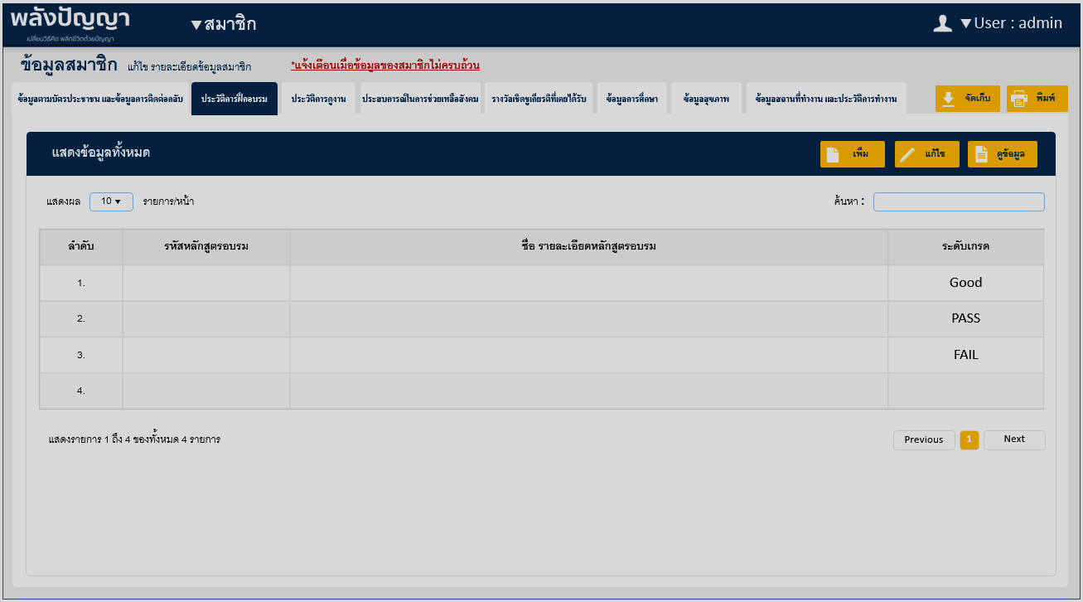
เพิ่ม / แก้ไขข้อมูลประวัติการฝึกอบรม
เมื่อคลิกที่ปุ่มเพิ่ม, แก้ไข, จะแสดงหน้าจอ Popup ในกรณีที่คลิกปุ่ม “ดูข้อมูล” จะดูข้อมูลได้อย่างเดียว จะแก้ไขไม่ได้
Popup
รหัสหลักสูตรอบรม
course_code
ชื่อ หลักสูตรอบรม
course_desc
ระดับเกรด
course_grade
❑
บันทึก
*2.กรณีกดบันทึกแล้วหน้าจอจะรีเฟส แสดงข้อมูลที่เพิ่ม หรือแก้ไขทันที ปุ่มจัดเก็บด้านบนเราไว้ใช้ในกรณีอะไรค่ะ?
3.ปุ่มพิมพ์ คือให้พิมพ์เฉพาะหน้าประวัติการฝึกอบรม?

Slide 5
ข้อมูลประวัติการดูงาน
ข้อมูลสมาชิก
แก้ไข รายละเอียดข้อมูลสมาชิก
*แจ้งเตือนเมื่อข้อมูลของสมาชิกไม่ครบถ้วน
จัดเก็บ
พิมพ์
ข้อมูลตามบัตรประชาชน และข้อมูลการติดต่อกลับ
ประวัติการฝึกอบรม
ประวัติการดูงาน
ประสบการณ์ในการช่วยเหลือสังคม
รางวัลเชิดชูเกียรติที่เคยได้รับ
ข้อมูลการศึกษา
ข้อมูลสุขภาพ
ข้อมูลสถานที่ทำงาน และประวัติการทำงาน
แสดงข้อมูลทั้งหมด
เพิ่ม
แก้ไข
ดูข้อมูล
แสดงผล
10 
รายการ/หน้า
ค้นหา :
ลำดับ | ชื่อ / คำอธิบาย | ประเทศ
1.
2.
3.
4.
แสดงรายการ 1 ถึง 4 ของทั้งหมด 4 รายการ
Previous
1
Next

Slide 6
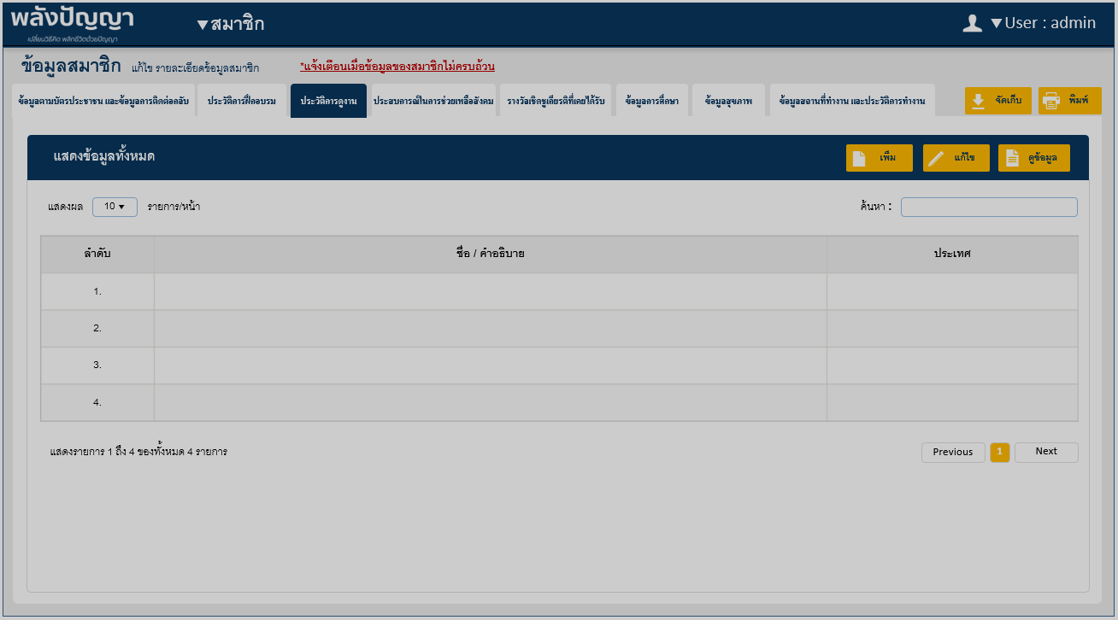
เพิ่ม / แก้ไขข้อมูลประวัติการดูงาน
เมื่อคลิกที่ปุ่มเพิ่ม, แก้ไข, จะแสดงหน้าจอ Popup ในกรณีที่คลิกปุ่ม “ดูข้อมูล” จะดูข้อมูลได้อย่างเดียว จะแก้ไขไม่ได้
Popup
Popup
ลำดับที่
rec_no
ชื่อ / คำอธิบาย
site_visit_desc
ชื่อ / คำอธิบาย
site_visit_desc
ประเทศ
ประเทศ
country_code
country_code
❑
❑
บันทึก
บันทึก
*4. ตามที่คุยในไลน์ สรุปว่าให้ทางเรา รันเลขเลย user ไม่ต้องใส่ โดยทางเราจะตัดลำดับที่ออก จะเป็น POP UPตามรูปที่ 2 ถูกต้องมั๊ยค่ะ

Slide 7
ข้อมูลประสบการณ์ในการช่วยเหลือสังคม
ข้อมูลสมาชิก
แก้ไข รายละเอียดข้อมูลสมาชิก
*แจ้งเตือนเมื่อข้อมูลของสมาชิกไม่ครบถ้วน
จัดเก็บ
พิมพ์
ข้อมูลตามบัตรประชาชน และข้อมูลการติดต่อกลับ
ประวัติการฝึกอบรม
ประวัติการดูงาน
ประสบการณ์ในการช่วยเหลือสังคม
รางวัลเชิดชูเกียรติที่เคยได้รับ
ข้อมูลการศึกษา
ข้อมูลสุขภาพ
ข้อมูลสถานที่ทำงาน และประวัติการทำงาน
แสดงข้อมูลทั้งหมด
เพิ่ม
แก้ไข
ดูข้อมูล
แสดงผล
10 
รายการ/หน้า
ค้นหา :
ลำดับ | ชื่อ / คำอธิบาย
1.
2.
3.
4.
แสดงรายการ 1 ถึง 4 ของทั้งหมด 4 รายการ
Previous
1
Next

Slide 8
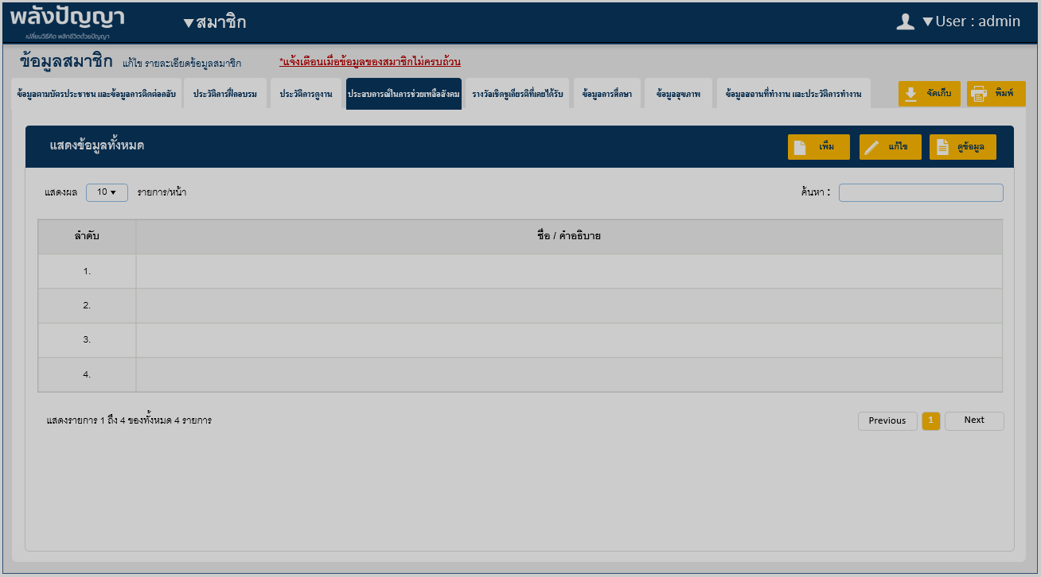
เพิ่ม / แก้ไขข้อมูลประสบการณ์ในการช่วยเหลือสังคม
เมื่อคลิกที่ปุ่มเพิ่ม, แก้ไข, จะแสดงหน้าจอ Popup ในกรณีที่คลิกปุ่ม “ดูข้อมูล” จะดูข้อมูลได้อย่างเดียว จะแก้ไขไม่ได้
Popup
ชื่อ / คำอธิบาย
social_desc
บันทึก

Slide 9
ข้อมูลรางวัลเชิดชูเกียรติที่เคยได้รับ
ข้อมูลสมาชิก
แก้ไข รายละเอียดข้อมูลสมาชิก
*แจ้งเตือนเมื่อข้อมูลของสมาชิกไม่ครบถ้วน
จัดเก็บ
พิมพ์
ข้อมูลตามบัตรประชาชน และข้อมูลการติดต่อกลับ
ประวัติการฝึกอบรม
ประวัติการดูงาน
ประสบการณ์ในการช่วยเหลือสังคม
รางวัลเชิดชูเกียรติที่เคยได้รับ
ข้อมูลการศึกษา
ข้อมูลสุขภาพ
ข้อมูลสถานที่ทำงาน และประวัติการทำงาน
แสดงข้อมูลทั้งหมด
เพิ่ม
แก้ไข
ดูข้อมูล
แสดงผล
10 
รายการ/หน้า
ค้นหา :
ลำดับ | ชื่อ / คำอธิบาย
1.
2.
3.
4.
แสดงรายการ 1 ถึง 4 ของทั้งหมด 4 รายการ
Previous
1
Next

Slide 10
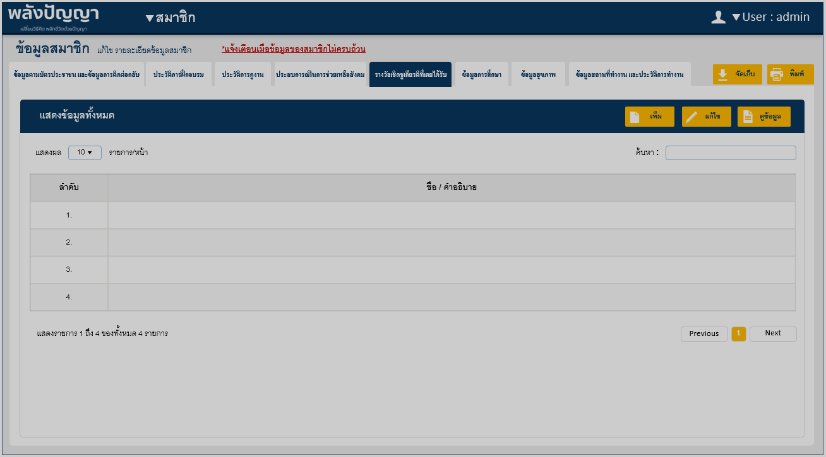
เพิ่ม / แก้ไขข้อมูลรางวัลเชิดชูเกียรติที่เคยได้รับ
เมื่อคลิกที่ปุ่มเพิ่ม, แก้ไข, จะแสดงหน้าจอ Popup ในกรณีที่คลิกปุ่ม “ดูข้อมูล” จะดูข้อมูลได้อย่างเดียว จะแก้ไขไม่ได้
Popup
ชื่อ / คำอธิบาย
reward_desc
บันทึก

Slide 11
ข้อมูลการศึกษา
ข้อมูลสมาชิก
แก้ไข รายละเอียดข้อมูลสมาชิก
*แจ้งเตือนเมื่อข้อมูลของสมาชิกไม่ครบถ้วน
จัดเก็บ
พิมพ์
ข้อมูลตามบัตรประชาชน และข้อมูลการติดต่อกลับ
ประวัติการฝึกอบรม
ประวัติการดูงาน
ประสบการณ์ในการช่วยเหลือสังคม
รางวัลเชิดชูเกียรติที่เคยได้รับ
ข้อมูลการศึกษา
ข้อมูลสุขภาพ
ข้อมูลสถานที่ทำงาน และประวัติการทำงาน
แสดงข้อมูลทั้งหมด
เพิ่ม
แก้ไข
ดูข้อมูล
แสดงผล
10 
รายการ/หน้า
ค้นหา :
ลำดับ | ระดับการศึกษา | ชื่อสถาบัน | สาขา / วิชาเอก
1.
2.
3.
4.
5.
แสดงรายการ 1 ถึง 4 ของทั้งหมด 4 รายการ
Previous
1
Next

Slide 12
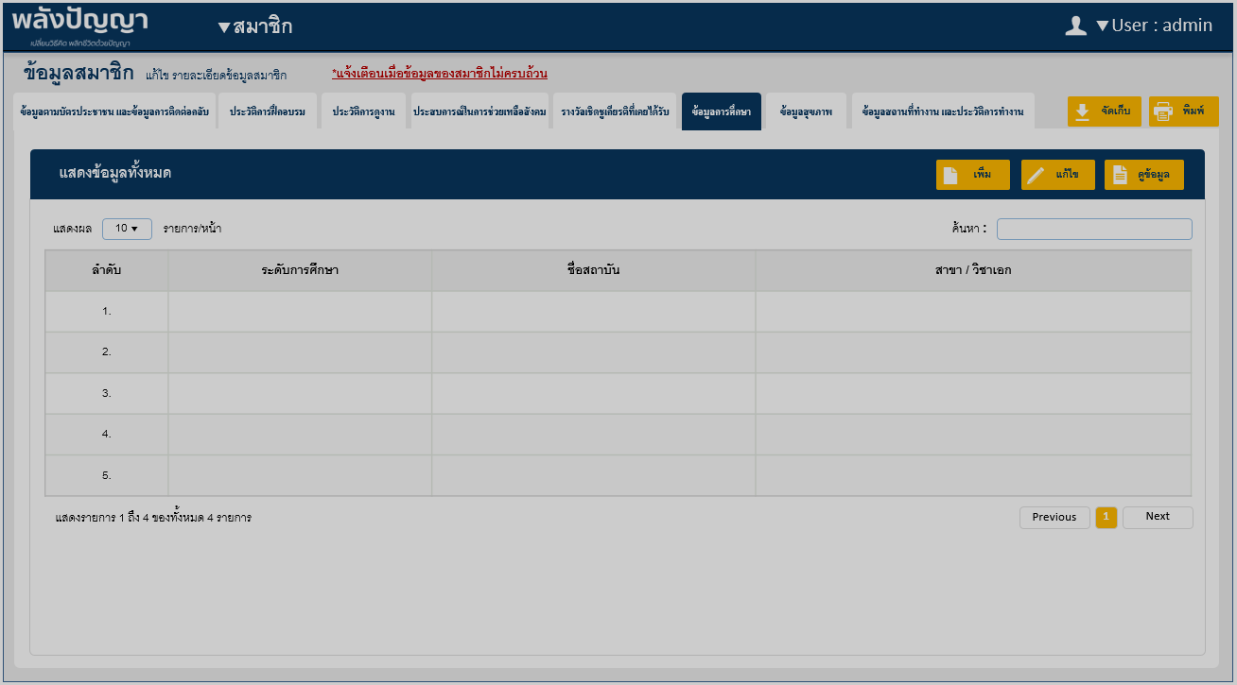
เพิ่ม / แก้ไขข้อมูลการศึกษา
เมื่อคลิกที่ปุ่มเพิ่ม, แก้ไข, จะแสดงหน้าจอ Popup ในกรณีที่คลิกปุ่ม “ดูข้อมูล” จะดูข้อมูลได้อย่างเดียว จะแก้ไขไม่ได้
Popup
ระดับการศึกษา
degree
ชื่อสถาบัน
colledge_name
สาขา / วิชาเอก
faculty
บันทึก

Slide 13
ข้อมูลการศึกษา
ข้อมูลสมาชิก
แก้ไข รายละเอียดข้อมูลสมาชิก
*แจ้งเตือนเมื่อข้อมูลของสมาชิกไม่ครบถ้วน
จัดเก็บ
พิมพ์
ข้อมูลตามบัตรประชาชน และข้อมูลการติดต่อกลับ
ประวัติการฝึกอบรม
ประวัติการดูงาน
ประสบการณ์ในการช่วยเหลือสังคม
รางวัลเชิดชูเกียรติที่เคยได้รับ
ข้อมูลการศึกษา
ข้อมูลสุขภาพ
ข้อมูลสถานที่ทำงาน และประวัติการทำงาน
โรคประจำตัว
medical_history
หมู่โลหิต
blood_group
งานอดิเรก / กีฬาที่ชอบ
hobby
❑
อาหารที่แพ้
restrict_food
ความสามารถพิเศษ
special_skill

Slide 14
ข้อมูลสถานที่ทำงาน และประวัติการทำงาน
ข้อมูลสมาชิก
แก้ไข รายละเอียดข้อมูลสมาชิก
*แจ้งเตือนเมื่อข้อมูลของสมาชิกไม่ครบถ้วน
จัดเก็บ
พิมพ์
ข้อมูลตามบัตรประชาชน และข้อมูลการติดต่อกลับ
ประวัติการฝึกอบรม
ประวัติการดูงาน
ประสบการณ์ในการช่วยเหลือสังคม
รางวัลเชิดชูเกียรติที่เคยได้รับ
ข้อมูลการศึกษา
ข้อมูลสุขภาพ
ข้อมูลสถานที่ทำงาน และประวัติการทำงาน
แสดงข้อมูลทั้งหมด
เพิ่ม
แก้ไข
ดูข้อมูล
แสดงผล
10 
รายการ/หน้า
ค้นหา :
ลำดับ | ชื่อสถานที่ทำงาน | ชื่อสถานที่ทำงาน (ภาษาอังกฤษ) | ตำแหน่งงาน | ตำแหน่งงาน (ภาษาอังกฤษ) | ปีที่ทำงาน | ที่อยู่สถานที่ทำงาน
1.
2.
3.
4.
แสดงรายการ 1 ถึง 4 ของทั้งหมด 4 รายการ
Previous
1
Next

Slide 15
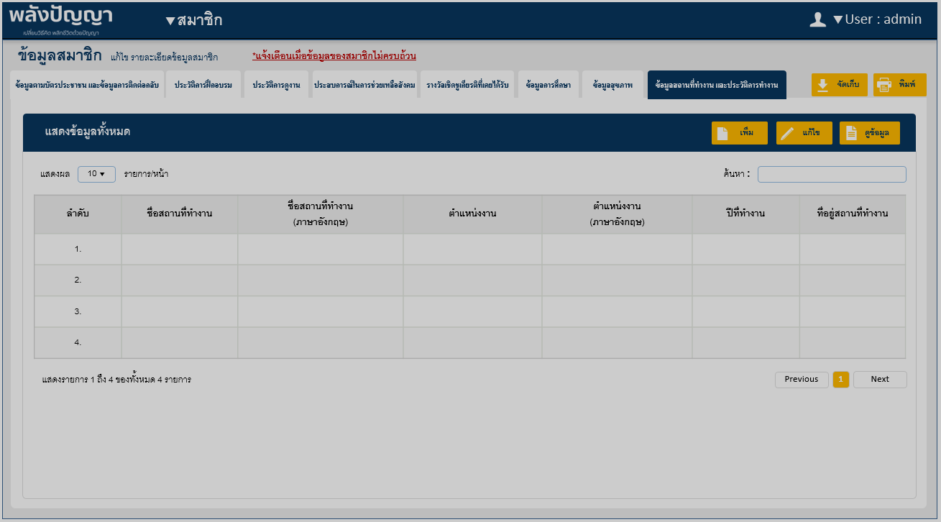
เพิ่ม / แก้ไขข้อมูลสถานที่ทำงาน และประวัติการทำงาน
เมื่อคลิกที่ปุ่มเพิ่ม, แก้ไข, จะแสดงหน้าจอ Popup ในกรณีที่คลิกปุ่ม “ดูข้อมูล” จะดูข้อมูลได้อย่างเดียว จะแก้ไขไม่ได้
Popup
ชื่อสถานที่ทำงาน
company_name_th
ชื่อสถานที่ทำงาน (ภาษาอังกกฤษ)
company_name_eng
ตำแหน่งงาน
position_name_th
ตำแหน่งงาน (ภาษาอังกฤษ)
position_name_eng
ปีที่ทำงาน
work_year
ที่อยู่สถานที่ทำงาน
office_address
บันทึก

